Slide 1
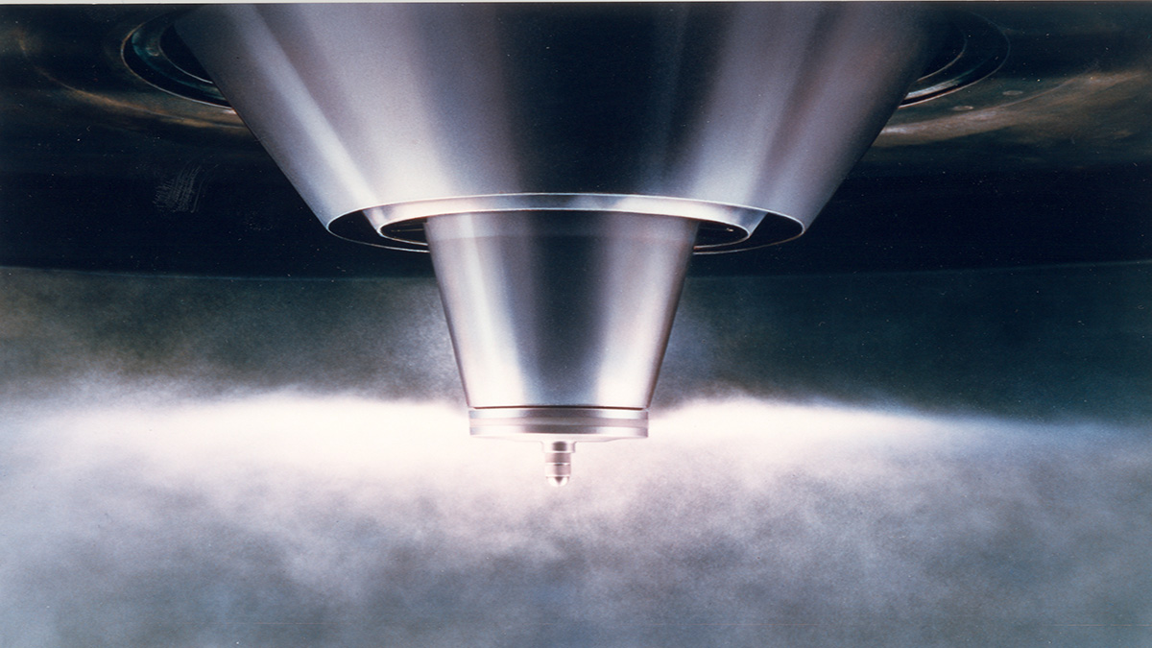

LE SECHAGE
Partie 2

Slide 2
Partie 2
Propriétés de l’air humide

Slide 3
Le séchage – partie 2
Le séchage consiste à retirer de l’eau d’un produit de façon à faciliter sa conservation, diminuer son volume initial…etc…
Les éléments à maitriser dans le domaine du séchage sont :
  Les propriétés de l’eau > humidité, activité de l’eau – partie 1
  Les propriétés de la matière > Transition vitreuse – partie 1
  Les propriétés de l’air > air, vapeur, diagrammes de l’air humide – partie 2
  Les processus mis en œuvre pour obtenir un produit sec – partie 3
  Ces critères sont plus ou moins importants, suivant que l’on traite des produits alimentaires ou non et suivant leur composition.
  Dans ces exposés, nous ne traiterons que du séchage par entrainement et atomisation du produit.
  Connaissances requises : grandeurs physiques mesurées, température,
  pression, débit …etc…

Slide 4
la vapeur d’eau
Evaporation, ébullition, pression, température

Slide 5
la vapeur d’eau - changements d’état
Evaporation – Ebullition :
L’évaporation est un phénomène surfacique où les molécules à la surface de l’eau passent progressivement d’un état à l’autre, du fait du gradient d’humidité et du gradient de température à la surface de l’eau.
L’ébullition est un phénomène volumique, les bulles de vapeur naissent dans le liquide et éclatent à la surface de l’eau. L’ébullition permet une évaporation rapide de l’eau par apport d’énergie extérieure.
La température d’ébullition dépend uniquement de la pression à la surface du produit. L’ébullition n’est pas nécessaire pour obtenir l’évaporation (séchage du linge, séchage par entrainement)
L’évaporation est un changement d’état lent alors que l’ébullition est un changement d’état rapide.

Slide 6
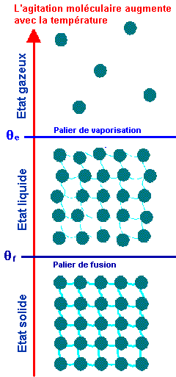
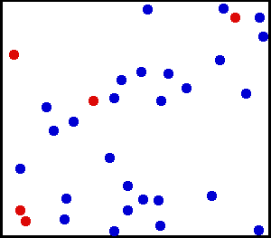
la vapeur d’eau - changements d’état
Pourquoi ces changements d’état ?
L’eau (ou autres éléments) est formée de molécules toutes identiques.
Les molécules sont en perpétuelle agitation (liquides, gaz) ou vibration (solides).
La vitesse d’agitation des molécules et d’autant plus rapide que la température est élevée.
Si la température augmente, les changements d'état ont lieu car le désordre augmente.
Lors d'un changement d'état, l'arrangement des molécules change, donc le volume varie. Dans une cellule fermée, la pression augmente.
Lors d'un changement d'état,
la masse ne varie pas car le nombre de molécules ne varie pas.

Slide 7
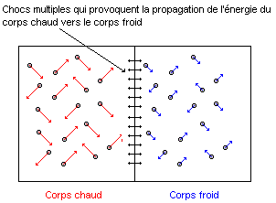
la vapeur d’eau - changements d’état
Transfert d’énergie :
L’agitation moléculaire est issue d’un apport d’énergie externe (chaleur, travail) ou interne (réaction chimique, combustion).
Le nombre de chocs (liquide) ou de vibrations (solide) d’un corps chaud supérieur à ceux d’un corps froid, explique le transfert d’énergie du point le plus chaud ➔ vers le point le plus froid.

Slide 8
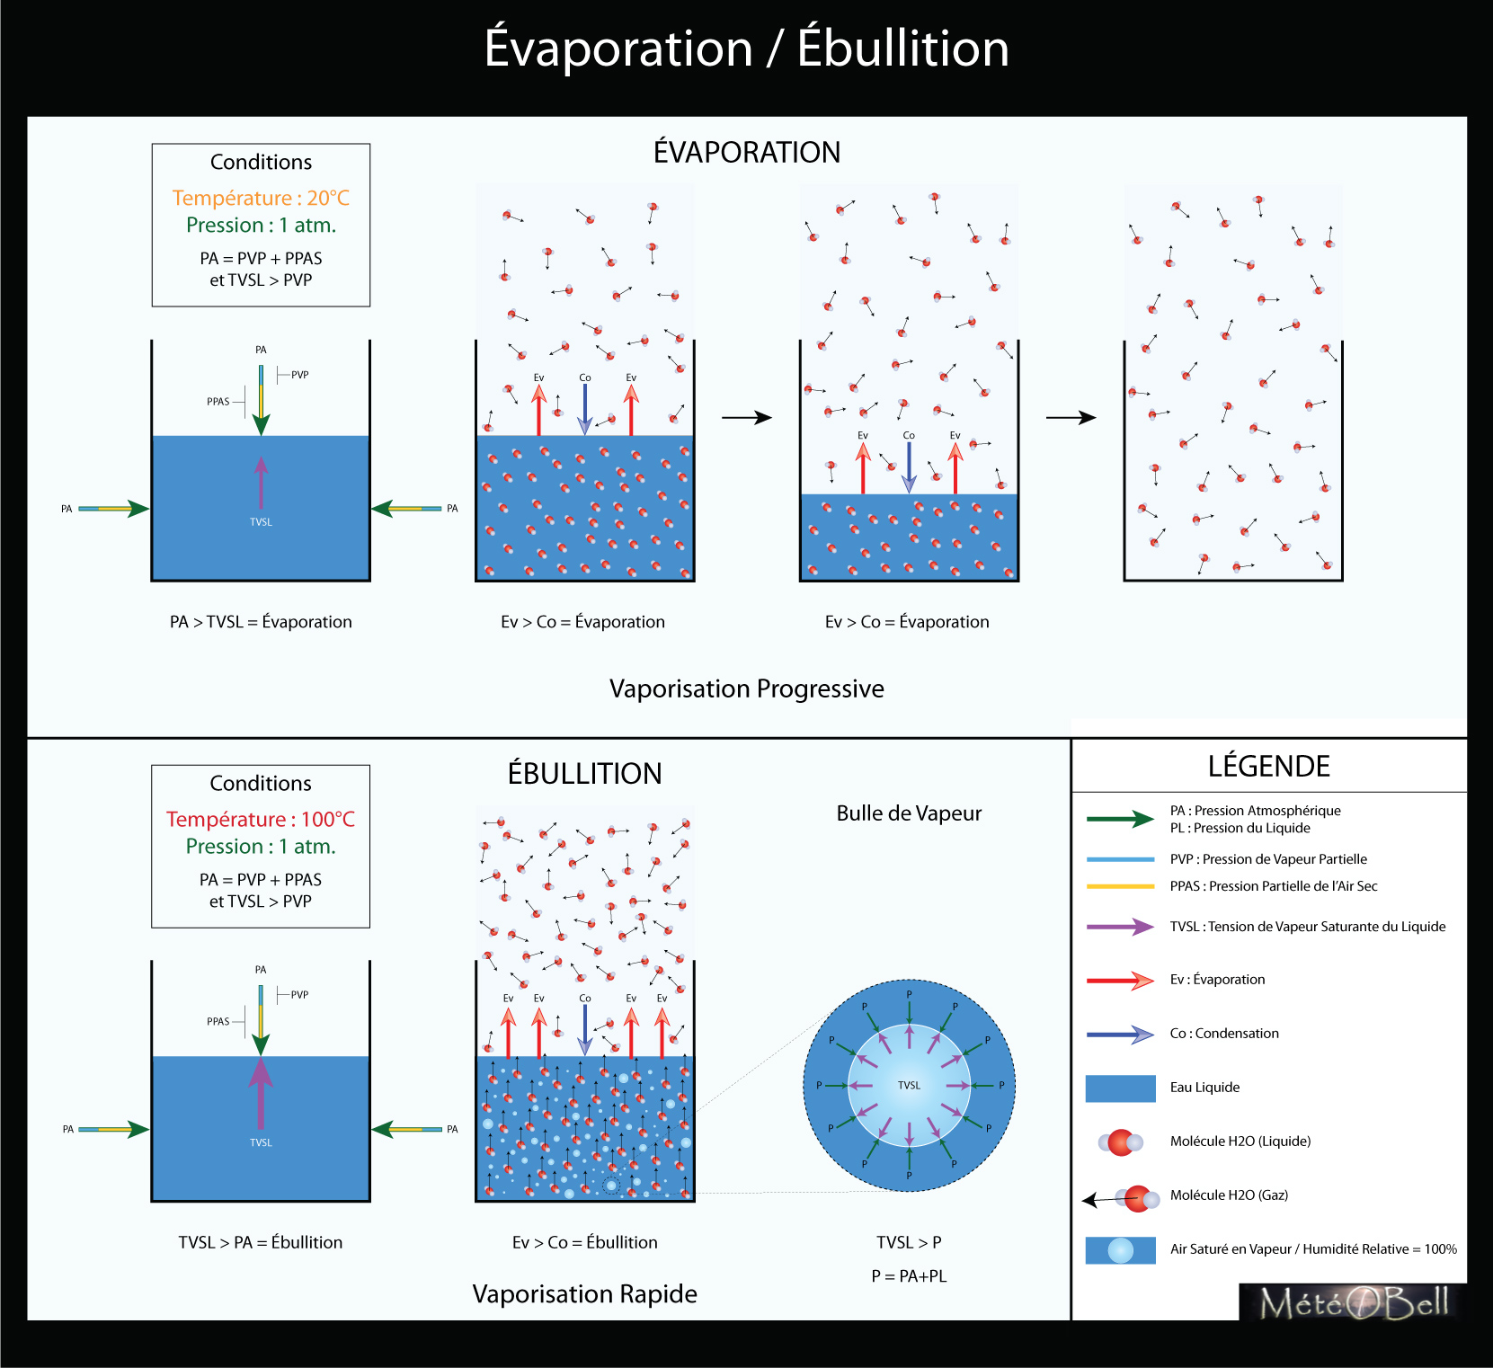
la vapeur d’eau - changements d’état
L’évaporation : l’eau se transforme en gaz invisible
Elle a lieu tout le temps, jusqu’à disparition complète de l’eau, tant que l’air est capable d’absorber toute cette eau. Evaporation > condensation.

Slide 9
la vapeur d’eau - changements d’état
Conditions pour obtenir l’évaporation

Slide 10
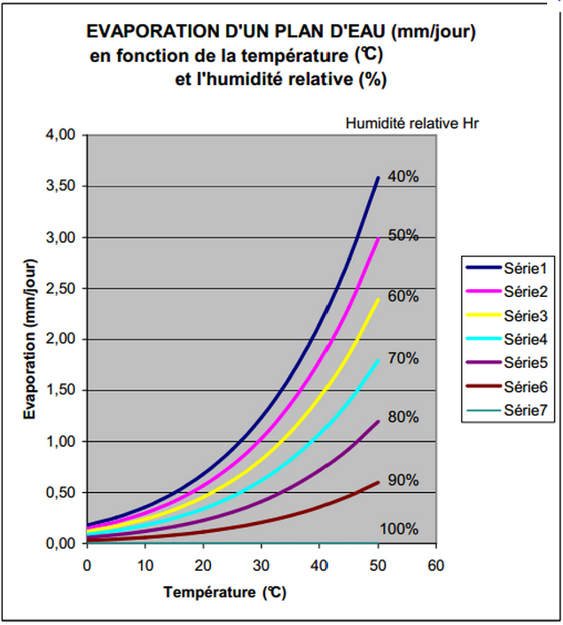
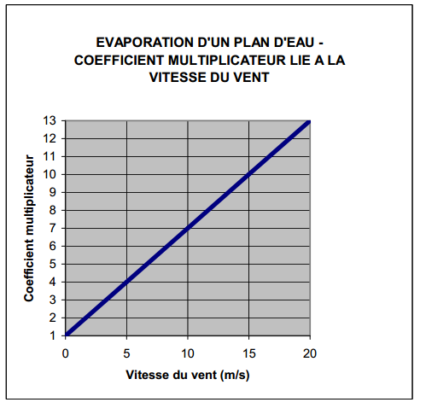
la vapeur d’eau - changements d’état
Impact de l’humidité et de la vitesse de l’air sur l’évaporation

Slide 11
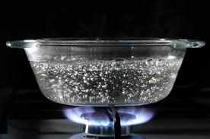
la vapeur d’eau - changements d’état
L’ébullition :
Si on chauffe cette eau, la pression du liquide dépasse la pression de vapeur, il se forme des bulles de vapeur sans air au sein du liquide, ces bulles de vapeur viennent éclater à la surface de l’eau, c’est l’ébullition.
A la pression atmosphérique normale, l’eau bout à 100°C.

Slide 12
la vapeur d’eau - changements d’état

Slide 13
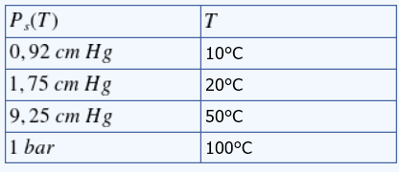
la vapeur d’eau - changements d’état
L’évaporation en enceinte fermée :
Si on introduit un liquide pur dans un récipient vide et fermé (en quantité suffisante), ce liquide se vaporise partiellement.
Cette vaporisation s'arrête lorsque la pression au dessus du liquide (pression de la phase gazeuse) atteint une certaine valeur, appelée « pression de vapeur saturante », donnée par la courbe de vaporisation.
Cette pression P_{s}(T) ne dépend que de la température.

Slide 14
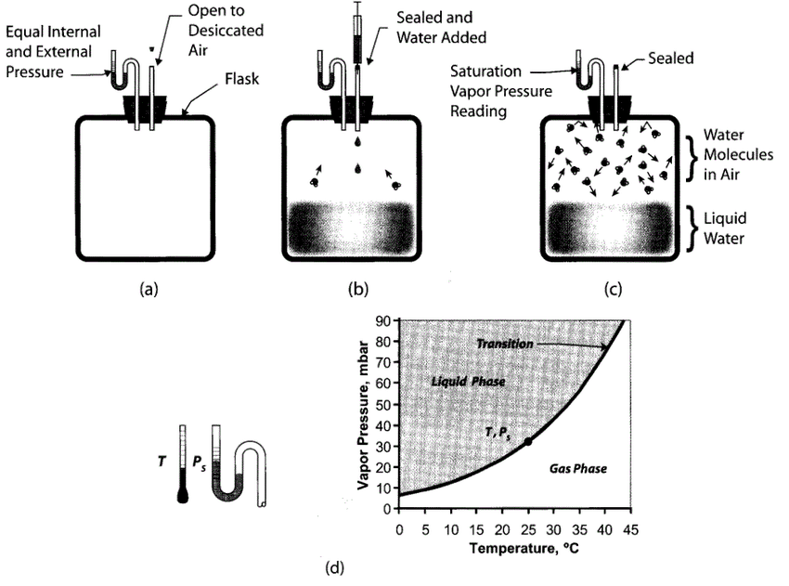
la vapeur d’eau - changements d’état
L’évaporation en enceinte fermée : montage et mesure de T, Ps

Slide 15
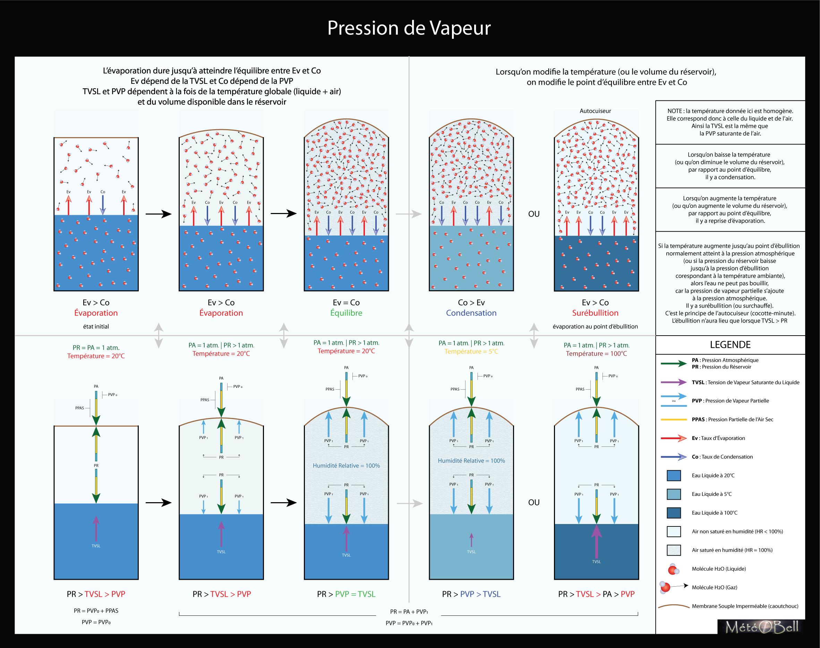
la vapeur d’eau - changements d’état
L’évaporation en enceinte fermée :

Slide 16
la vapeur d’eau - changements d’état
L’évaporation en enceinte fermée :

Slide 17
la vapeur d’eau - changements d’état
L’évaporation en enceinte fermée :
t°C
t°C

Slide 18
la vapeur d’eau - changements d’état
L’évaporation en enceinte fermée :

Slide 19
la vapeur d’eau - changements d’état
L’évaporation en enceinte fermée :
Si on chauffe ou refroidi cette enceinte fermée, la pression monte ou l’enceinte se déforme. On constate un nouvel état d’équilibre avec une plus grande quantité d’eau dans la phase gazeuse et une pression P=P_{s1} dite pression de vapeur saturante =T_{s1} température de vapeur saturante.
L’ébullition est stoppée dès qu’on atteint la pression de saturation et reprend si on continue l’apport d’énergie, pour atteindre un nouvel état d’équilibre :
P_{s2} et T_{s2}
…Voir plus loin table de vapeur saturée…
La pression Ps est aussi appelée pression maximale de « vapeur sèche »
(pas d’apparition de liquide)

Slide 20
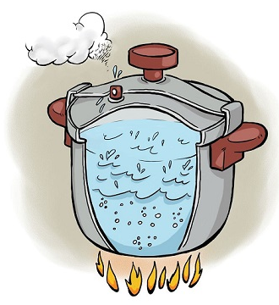
la vapeur d’eau - changements d’état
Pour cuire des aliments plus rapidement, il est possible d’augmenter la température de cuisson.
Pour cela on fonctionne en enceinte semi fermée avec une soupape d’échappement tarée qui permet de maintenir une pression d’équilibre, supérieure à la pression atmosphérique, donc une température d’ébullition > 100°C.
Exemple : autocuiseur 120°C > 2 bars absolu
pression à comparer à la pression extérieure
= 1atm = 1bar, soit surpression de 1 bar.
Si on rend le récipient étanche et que l’on continu l’apport d’énergie, la pression augmente tant qu’il reste du liquide dans le récipient.........
Dans une chaudière vapeur, la régulation du système de chauffage permet de maintenir la pression de vapeur Pv=Ps et la température Tv=Ts désirés.

Slide 21
la vapeur d’eau - changements d’état
Chaleur de vaporisation
Chaleur sensible
Chaleur latente

Slide 22
la vapeur d’eau - changements d’état
Si on reprend les étapes de l’état solide à l’état gazeux
Au cours d’un réchauffement l'eau passe successivement,
de l'état solide à l'état liquide …
… puis de l'état liquide à l'état gazeux.
La notion de « chaleur latente » peut être expliquée à l’aide d’une expérience dans laquelle un morceau de glace est progressivement réchauffé.
Rappel : il faut 1 calorie (4,1855 Joules) pour élever la température d’1 gramme d’eau de 1°C

Slide 23
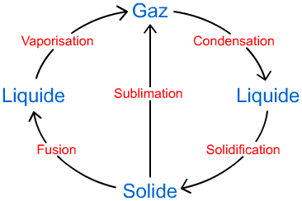
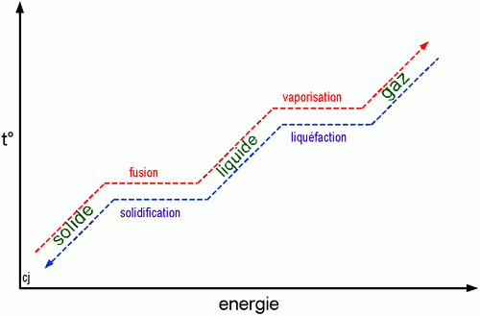
la vapeur d’eau- changements d’état

Slide 24
la vapeur d’eau- changements d’état
Exemple à suivre :
Que se passe -t- il lors de la fonte d’un kg de glace soumis à un rayonnement de 1000 watts ?...

Slide 25
Puissance de chauffe
1 000 W
-18°
0°
Réchauffage
1. 1kg de glace est exposée à un rayonnement constant.
2. La température s’élève progressivement de -18° à 0°.
Puissance de chauffe
1 000 W
fusion
0°
Changement d’état
0°
3. La glace commence à fondre, la température se stabilise à 0°.
4. elle reste constante, et égale à 0°, jusqu’à ce que la dernière particule de glace soit fondue.

Slide 26
Puissance de chauffe
1 000 W
Réchauffage, évaporation
Air humide
10°
Changement d’état lent
100°
5. Dès que la glace est fondue, la température augmente à nouveau.
6. À 100°C l’ébullition commence.
Puissance de chauffe
1 000 W
150°
Air humide
Ebullition, vaporisation
Changement d’état rapide
vapeur
100°
7. Pendant l’ébullition, la température reste égale à 100°.
8. Et ce, jusqu’à évaporation complète…
… au delà, c’est la température de la vapeur qui augmente, (si on ferme le récipient)…

Slide 27
la vapeur d’eau- changements d’état
Chauffage de la glace :
1000 W x Δt = 1000 g x 0,5cal x 4,18 J x 18
Δt = 37,62 sec
temps de fusion de la glace :
1000 WxΔt = 80 cal x 4,18 J x 1000g
Δt =334,4 sec
= 5 ’ 57 ’ ’
Chauffage de l ’eau :
1000 W x Δt = 1000 g x 1ca l x 4,18 J x 100
Δt = 418 sec =7 ’
temps d ’évaporation de l’eau :
1000W x Δt = 539 cal x 4,18 J x 1000g
Δt = 2 253 sec
= 37 ‘ 33 ’ ’
(1000 W = 1000 Js)

Slide 28
Bilan du changement d’état
1kg d’eau à 1013 mbar
Vaporisation 37’
air humide
vapeur
100°
Évaporation
(négligeable)
température
De 0 à 100° : 7’
0°C
eau
7’
14’
51’
Temps de chauffe
glace
Fusion : 6’
-18°C
Conditions d’expérience :
1kg de glace ;
Puissance de chauffe 1000W.
De –18 à 0° : 38 s

Slide 29
De cette expérience, on en déduit :
qu’une quantité très importante de chaleur est utilisée, non pas pour augmenter la température d’un corps mais pour contribuer à ses changements d’état.
Cette chaleur est appelée « chaleur latente » de changement d’état.
Dans cet exemple la chaleur latente de fusion et de vaporisation représentent 86% de la chaleur totale pour passer de solide à vapeur.
Sous certaines conditions de température et de pression la glace peut passer directement à l’état vapeur, c’est la sublimation… (Lyophilisation)

Slide 30
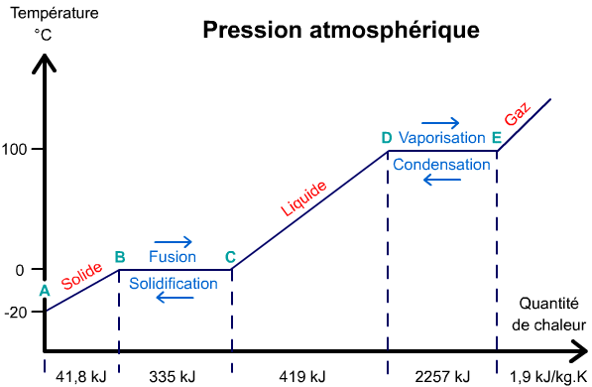
Chaleur et changement d’état
1kg d’eau à 1013 mbar
Chaleur sensible
Chaleur latente
Chaleur sensible
Chaleur latente
Chaleur sensible
10 kcal
80 kcal
100 kcal
539 kcal
0.454 kcal

Slide 31
Chaleur et changement d’état
De A à B : La température de la glace augmente pour atteindre 0°C. La chaleur sensible nécessaire à cette étape est de 41.8 KJ. (à partir de -20°C)
En B : On a un bloc de glace de 1kg à 0°C.
De B à C : A 0°C, la première goute de liquide apparait et de la glace commence à fondre. Tant qu’il reste de la glace fondante, la température du mélange = 0°C. La chaleur apporté jusqu’à l’eau liquide est de 335 KJ, la température restant constante, c’est de la chaleur latente de changement d’état.
En C : On a 1 kg d’eau à l’état liquide à 0°C.
De C à D : L’eau s’élève de 0°C à 100°C. Il faut apporter 419 KJ pour augmenter la température de 0°C à 100°C, c’est de la chaleur sensible.
En D : On a 1 kg d’eau liquide à 100°C.
De D à E : L’apport de chaleur va provoquer l’ébullition de l’eau et de la vapeur d’eau apparait. La température reste constante tant qu’il reste une molécule d’eau. Il faudra 2257 KJ pour vaporiser et changer d’état toute la quantité d’eau. C’est de la chaleur latente .
En E : nous avons 1 kg de vapeur à 100°C, c’est de la vapeur saturée.
Au-delà de E, si on continue d’apporter de la chaleur, la température de la vapeur augmente à raison de 1,9 KJ / kg / K. C’est de la chaleur sensible.

Slide 32
la vapeur d’eau- changements d’état
Ce qu’il faut retenir
La chaleur sensible c’est l’énergie qui fait varier la température de l’eau sans en changer l’état.
La chaleur latente c’est l’énergie qui fait changer l’état d’un corps sans en modifier la température.
C’est lors du changement d’état solide liquide ou gazeux que la vapeur cède sa chaleur latente.

Slide 33
la vapeur d’eau
relation pression / température
La température de vaporisation de l’eau augmente lorsque la pression augmente et inversement sous condition de vide partiel.
Cette relation est rigoureusement précise, immédiate et peut être lue sur une table de la vapeur saturée.
Ainsi sous une pression de 1 bar absolu, on a une température d’ébullition de 100 °C.
Dans le cas d’un générateur de vapeur, on peut lire que pour une pression de 10 bar absolu, la température d’ébullition est de 180 °C.
Attention : Pression absolue = Pression relative + Pression atmosphérique.
Ex : pour le cas ci-dessus, la pression lue au manomètre de pression relative (0 bar au repos) = 9 bar.
Il existe des tables de vapeur exprimées directement en pressions relative

Slide 34
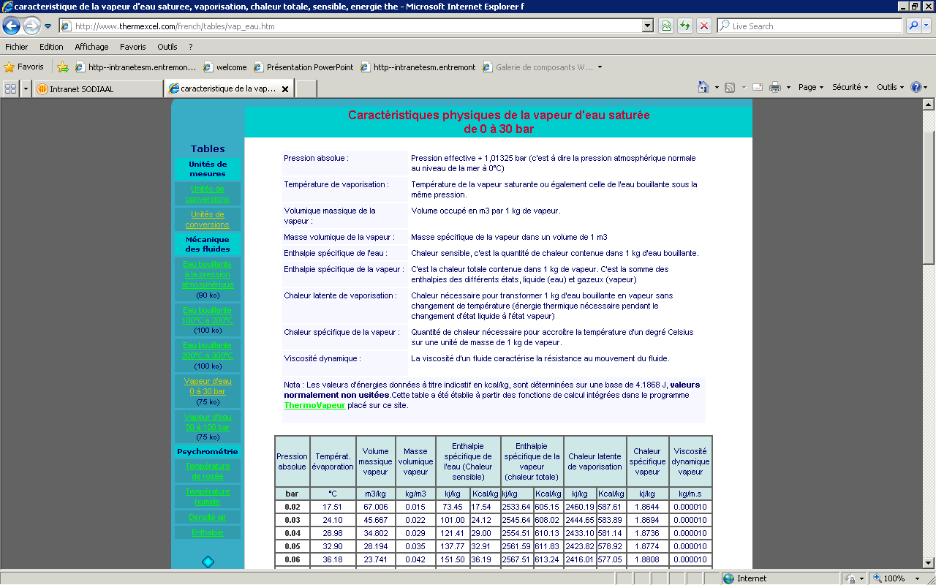
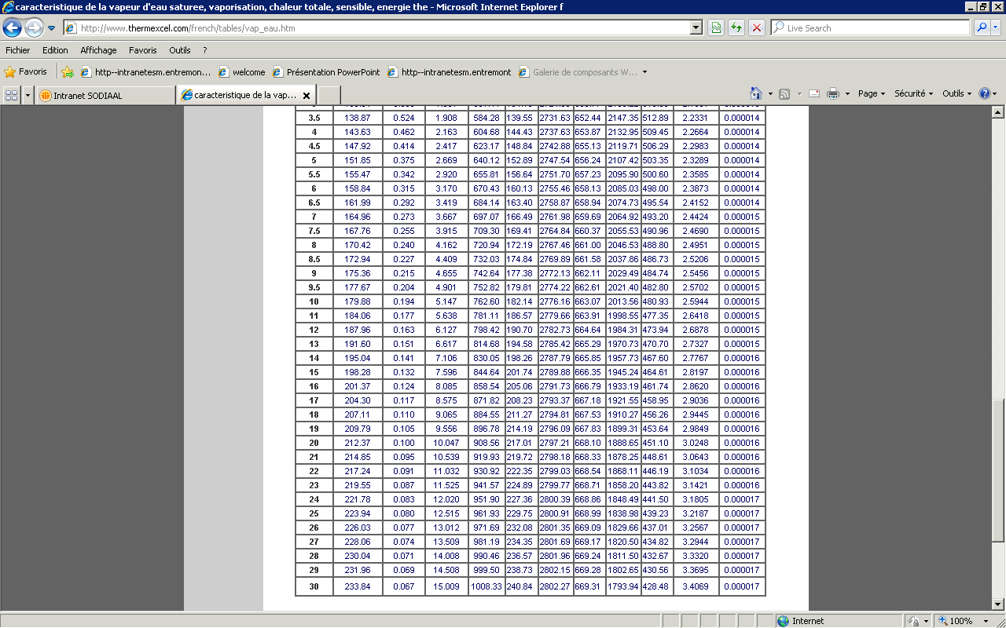
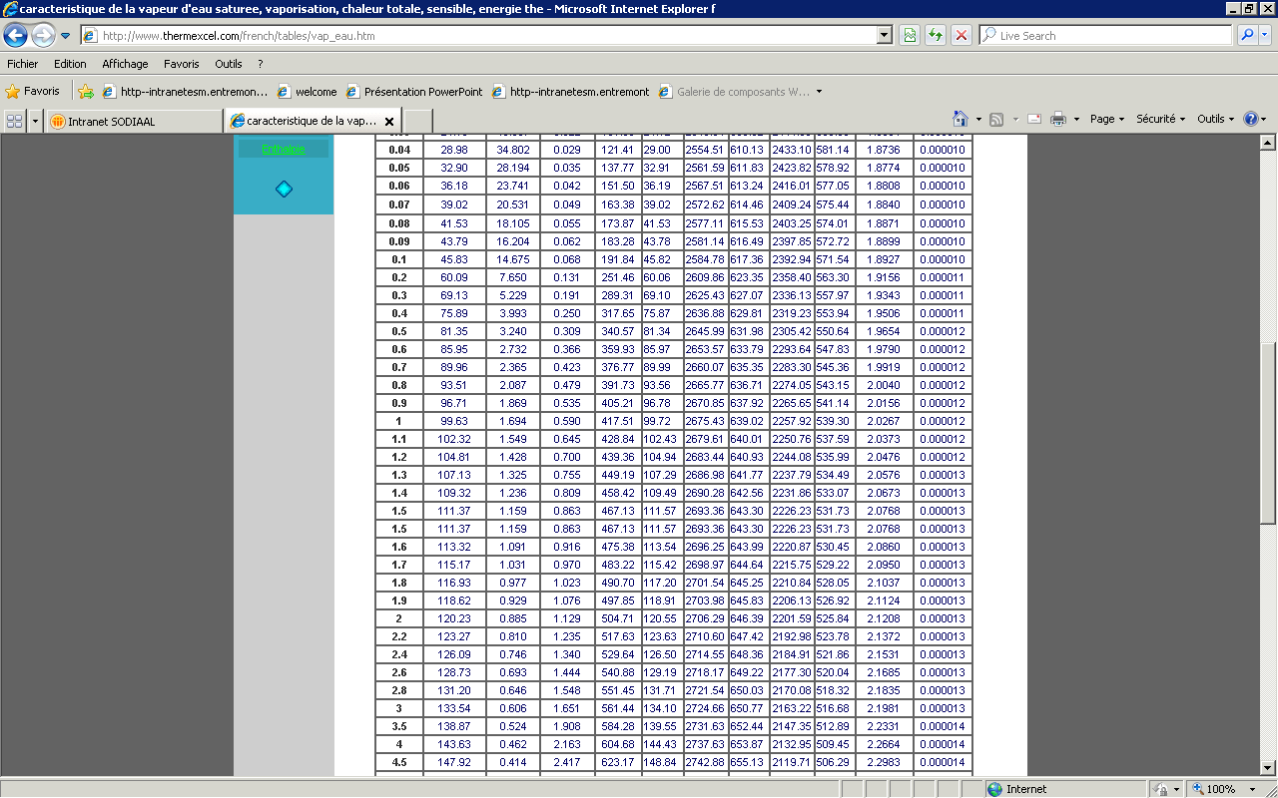
la vapeur d’eau
Table de la vapeur saturée
0
0
Données à 10 bar absolu soit 9 bar relatif
Données à la pression atmosphérique soit 0 bar relatif.

Slide 35
L’air humide

Slide 36
l’air humide
Un des éléments importants de l’opération de séchage est l’air.
L’air va permettre d’extraire et transporter l’humidité du produit traité, ainsi que l’humidité déjà présente dans l’air ambiant et apporter l’énergie nécessaire à l’évaporation.
Maitriser le séchage = maitriser les diagrammes de l’air humide :
  Le diagramme psychrométrique de Carrier pour l’air humide
  < 50°C, utilisé pour déterminer les caractéristiques de l’air entrant.
  Le diagramme de Mollier-Ramzine, utilisé pour le paramétrage du processus de séchage.

Slide 37
L’air humide et la vapeur d’eau
La vapeur d'eau est l'eau (H₂O) sous forme gazeuse. Elle est parfaitement invisible.
L'air le plus limpide et le plus sec contient toujours une certaine quantité de vapeur d’eau.
L ’air atmosphérique peut être considéré
comme un mélange
d’air sec et de vapeur d ’eau.

Slide 38
L’air humide et la vapeur d’eau
Pression partielle – pression totale :
Dans un volume donné,
chacun des gaz se comporte comme s’il était seul .
Chacun d’eux
tend à occuper tout le volume disponible.
Première loi de Dalton : la pression de chacun des gaz, pression partielle, est celle qui correspond au volume considéré et à la température du mélange.
2) Seconde loi de Dalton : la pression totale du mélange est égale à la somme des pressions partielles de chacun des gaz constituant le mélange.

Slide 39
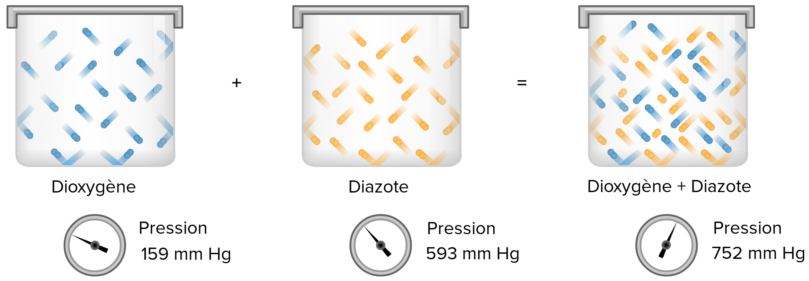
L’air humide et la vapeur d’eau
Seconde loi de Dalton :
La pression est fonction de l’agitation moléculaire de chaque élément à t°C

Slide 40
L’air humide et la vapeur d’eau
Dans l’air atmosphérique assimilé à un mélange
d’air sec et de vapeur d’eau :
la pression atmosphérique P correspond à la somme :
de la pression partielle de l’air sec, P_{a}
et de la pression partielle de la vapeur d ’eau, Pe
P = P_{a} + Pe
On peut montrer que le rapport de mélange, r = ρ_{v}/ρ_{a}
peut aussi s ’exprimer en fonction du rapport des pressions partielles :
r = 0,622 Pe/P_{a} = 0,622 Pe/(P- Pe)

Slide 41
L’air humide et la vapeur d’eau
Même exemple que pour la vapeur d’eau
Air
Humide
Eau
condensation
Vapeur
saturée

Slide 42
L’air humide et la vapeur d’eau
Voici, au niveau du sol,
à la pression atmosphérique standard (1013,25 hPa),
quelques valeurs,
exprimées en
« g de vapeur d’eau
par kg d ’air sec »
rapport de mélange saturant « rs », en fonction de la température « t°C »

Slide 43
Lorsque le rapport de mélange est saturant…
… et que la température diminue…
… la vapeur d'eau excédentaire se condense.
Ainsi à 20° C, l’air contient au maximum :
18 | 12,93
20 | 14,68
22 | 16,66
14,68 g de vapeur par kg.
Si sa température diminue
jusqu’à 14°C, il ne peut plus en contenir que :
12 | 8,73
14 | 9,96
16 | 11,36
9,96 g/kg .

Slide 44
Dans ces conditions :
14.68 g - 9.96 g = 4.72 g
… de vapeur d'eau par kg d'air vont se condenser.
Des gouttelettes d'eau liquide vont apparaître,
soit dans l’air sous forme de brouillard,
soit au contact d’un corps étranger comme une surface d’échange…
sous la forme de noyaux de condensation…
Il est donc facile, par condensation de produire de l’air sec et froid
L’eau pure peu être liquide à des températures inférieures au point de gel, jusqu’à environ -39°C ➔ surfusion ➔ le changement d’état ne se produira que suite à un choc ou en présence d’un noyau de condensation.
On voit ce phénomène quand il pleut, alors que la température de l’air est < 0°C ➔ formation de verglas au contact du sol.

Slide 45
Teneur en vapeur d’eau dans l’air
Pour piloter le processus de séchage par entrainement d’air on a besoin de connaitre les caractéristiques de l’air tout au long de ce processus, du séchage au refroidissement de la poudre.
Pour se faire, on doit :
Mesurer > psychrométrie, hygromètre…
Extrapoler > diagrammes de l’air humide.

Slide 46
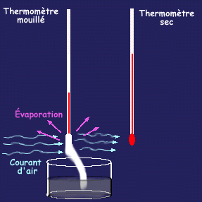
Mesurer : Principe du psychromètre
1 - Un courant d'air passe autour de deux thermomètres, un thermomètre sec et un thermomètre humide ➔ thermomètre enveloppé d’un coton mouillé.
2 - Le thermomètre sec indique la température de l'air ambiant.
L’écart de température entre le bulbe sec (t°C) et humide (th°C) permet de calculer la pression partielle de vapeur dans l’air ambiant (Pa) et l’humidité relative de l’air (HR%), en fonction de la pression de vapeur saturante à la température du bulbe sec (Ps).

Slide 47
Mesurer : Principe du psychromètre
3 - Le thermomètre mouillé indique une température plus basse que celle du thermomètre sec.
L’eau s'évapore du coton imbibé et produit un refroidissement, suite au transfert d’eau avec changement d’état et donc transfert d’énergie dans l’air.
L’échange est isenthalpique : l’énergie de l’air ambiant = énergie de l’air humide après saturation.
Plus l'air est sec, plus il y a d'eau qui s'évapore du coton et plus la température du thermomètre mouillé est basse.
La différence de température entre les deux thermomètres est donc d'autant plus grande que l'air est sec.
Si l’air est complètement saturé, la T°C du thermomètre humide = la T°C du thermomètre sec.
L’air est saturé à 100% au plus proche du coton mouillé.

Slide 48
Mesurer : Principe du psychromètre
Ce qu’il faut retenir
Le psychromètre reproduit exactement ce qui se passe lors du séchage par entrainement, dans la chambre de séchage, tant qu’il subsiste de l’eau dans le produit en cours de séchage, le produit étant l’équivalent du coton mouillé.
L’évaporation de l’eau est réalisée sans ébullition, à la température humide de l’air et uniquement du fait du delta hygrométrique entre la particule en cours de séchage et l’air entrant dans la tour de séchage.
La température de l’air de séchage ne fait qu’augmenter la vitesse de séchage.
L’évaporation de l’eau par entrainement est isenthalpique : l’air cède de l’énergie au produit à part égale avec l’énergie de l’eau évaporée.

Slide 49
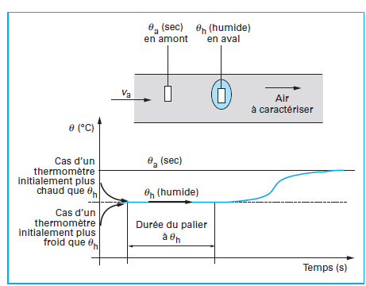
Mesurer : Principe du psychromètre
Inertie de la mesure psychrométrique
Similitudes avec une courbe de séchage par entrainement

Slide 50
Mesurer : Principe du psychromètre
Formules :
Ps - pv saturante = 611,14 . EXP(17,269 . (((273,16 + t) - 273,16) / ((273,16 + t ) - 35,86)))
en Pascal
Ps = pression de vapeur saturante ; t = température du bulbe sec
Pa - pv de l’air = Ps . A . P . (t - th) /1000 en Pascal
Pa = pression partielle de vapeur dans l’air ; th = température du bulbe humide ;
P = pression atmosphérique 101,325 hPa ; A = coefficient psychrométrique : 0.00074 (dépend du type de psychromètre)
W – humidité absolue = (18 / 29) . (Pa / (P - Pa)) . 1000 en gr / kg d’air sec
Exemple :
quelle est l’humidité relative hr %, pour : t = 23.5°C ; th = 16.5°C
Ps = 2897 Pa ➔ vapeur autour du bulbe humide ➔ 100% hr
Pa = 1512 Pa ➔ vapeur autour du bulbe sec
hr = (1512/ 2897) % = 52 % ; w = 9,4 gr / kg d’air sec
NB : les formules de l’air humides donnent toujours des valeurs approchantes, compte tenu des incertitudes de la mesure et de la pression atmosphérique. Il faut toujours raisonner en valeurs relatives.

Slide 51
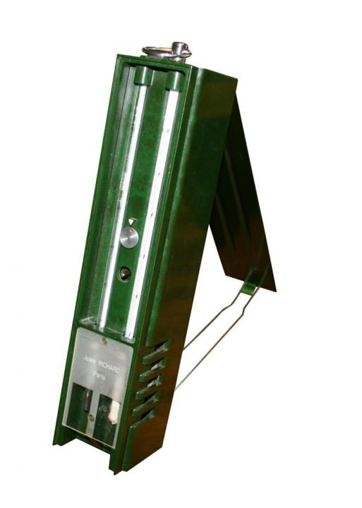
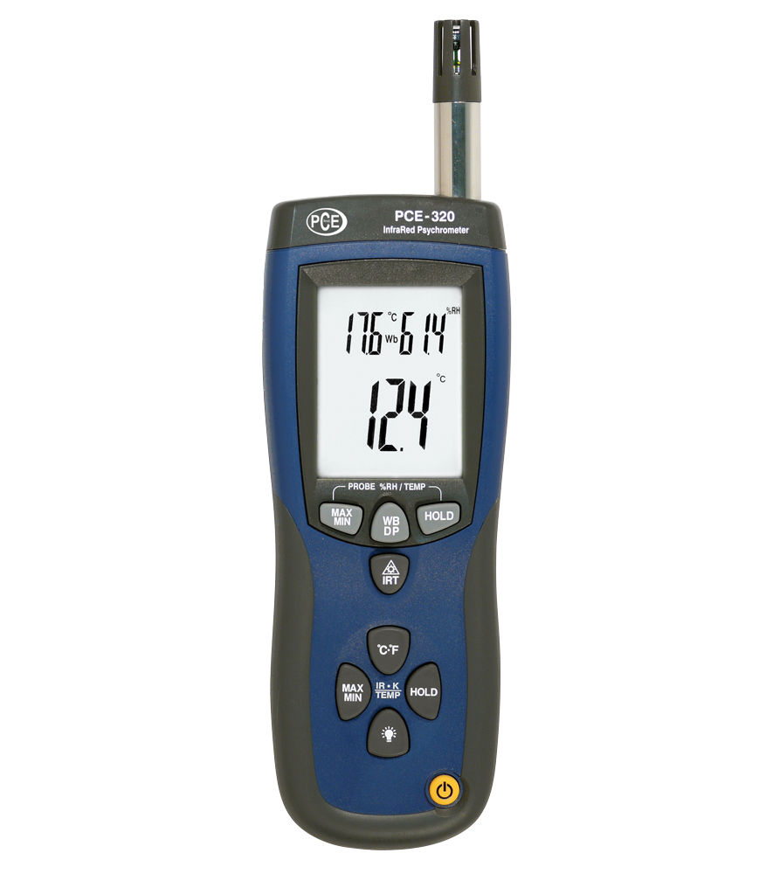
Mesurer : les outils
Psychromètre à thermomètres sec/humide ventilé.
NB : la fiabilité de cette méthode de mesure permet de vérifier les hygromètres électroniques.
Hygromètre électronique

Slide 52
Extrapoler : les diagrammes de l’air humide
Exploiter les données fournies par un psychromètre ou un hygromètre…
…Utilisation du diagramme de l’air humide

Slide 53
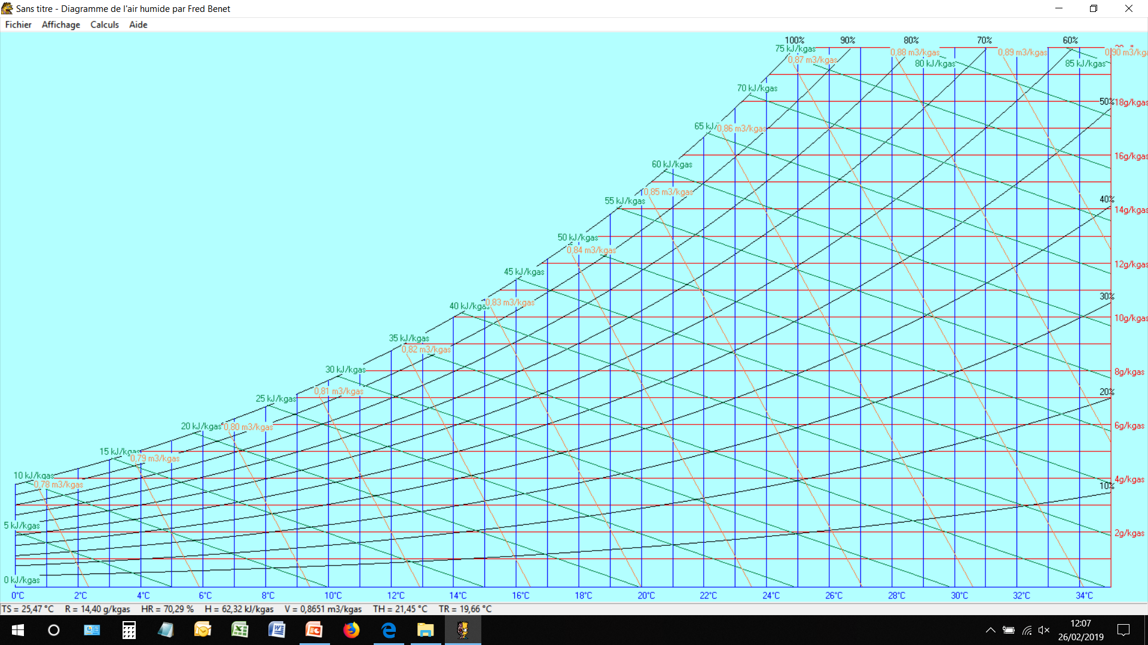
Extrapoler : le diagramme psychrométrique
Diagramme psychrométrique
de Carrier
Willis Haviland Carrier ➔ inventeur de la climatisation.

Slide 54
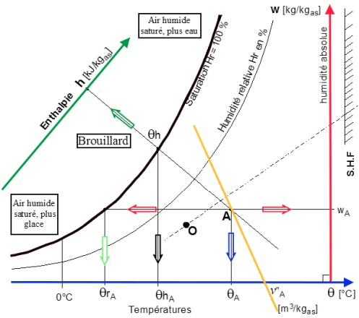
Extrapoler : le diagramme psychrométrique

Slide 55
Données du diagramme psychrométrique
Température sèche: (droite bleu)
C'est la température mesurée par un thermomètre classique « bulbe sec » et s'exprime en degré centigrade. La lecture s'effectue par une droite isotherme flèche bleue.
Humidité absolue ou spécifique : (droite rouge)
C'est le poids de vapeur d'eau contenue dans 1 kg d'air sec et s'exprime en kilogramme ou grammes d'eau par kilogramme d'air sec (kg d'eau/kg d'air sec). La lecture s'effectue sur l'échelle de l'humidité absolue par la ligne horizontale iso-humidité flèche rouge
Enthalpie (= enthalpie de l’air sec+ enthalpie de la vapeur): (ligne oblique verte)
C'est la quantité de chaleur nécessaire pour atteindre le changement d’etat d’un mélange gazeux, il s'exprime en kj/kg d'air sec et se lit sur la ligne verte de l'enthalpie par une ligne oblique isenthalpe flèche verte foncée. Certains diagrammes expriment cette valeur en kcal/ kg > 1 kcal = 4.18 kj.

Slide 56
Données du diagramme psychrométrique
Humidité relative: (courbe noire fine)
S'exprime en pourcentage ( % ) par apport à la courbe de saturation (100% HR ,courbe noire en gras). C’est la quantité de vapeur présente dans l’air comparée à la quantité maximale possible pour la même T°C.
Volume spécifique (= Vair sec + V vapeur d’eau): (ligne oblique orange)
C'est le volume occupé à la pression atmosphérique par 1 kg d'air humide, en m3 /kg d'air sec.
Température de rosée: (flèche verte claire)
Le point de rosée est la température à laquelle un gaz doit être refroidi pour que la vapeur d’eau qu’il contient devienne liquide par condensation, suivre l’isotherme flèche verte claire puis lire sur l'échelle de température.
Température humide: (flèche noire)
C'est la température indiquée par un thermomètre dont le bulbe est recouvert d'un coton ou d'un chiffon mouillé.
NB : la température humide et la température sèche figurent sur la même ligne isenthalpique. (certains diagrammes tracent Th différent de l’enthalpie)

Slide 57
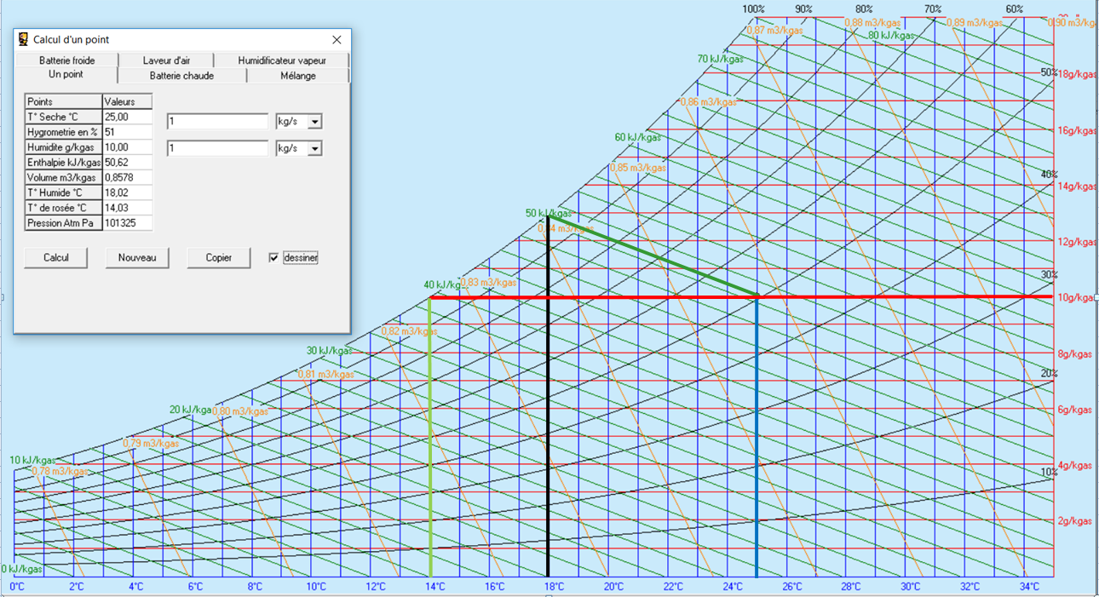
Données du diagramme psychrométrique
Ex : Relevé sur le psychromètre : Température sèche = 25 °C, température humide = 18 °C.

Slide 58
Extrapoler : le diagramme de séchage
Comme pour la mesure de l’air ambiant, il existe des diagrammes de l’air humide (diagrammes de Mollier-Ramzine) qui permettent de simuler les conditions de séchage, en partant de l’air ambiant et de l’a_{w} finale visée sur le produit en fin de séchage.
Ces données relatives permettent de fixer des repères dans le temps et de pouvoir modifier les paramètres de séchage en fonction de la météo.

Slide 59
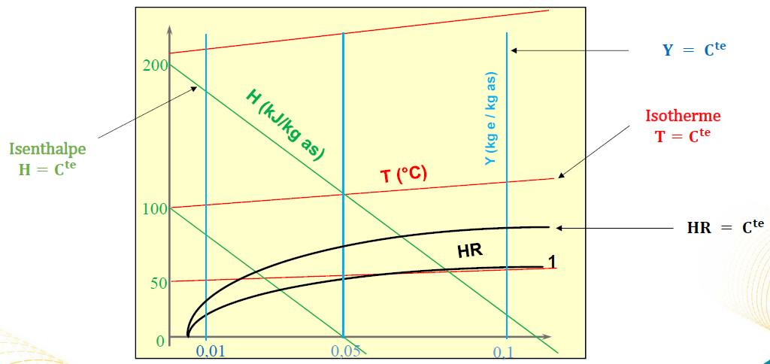
Extrapoler : le diagramme de séchage
Le diagramme de Mollier-Ramzin
Richard Mollier (1863-1935) ; Leonid Konstantinovich Ramzin (1887-1948)

Slide 60
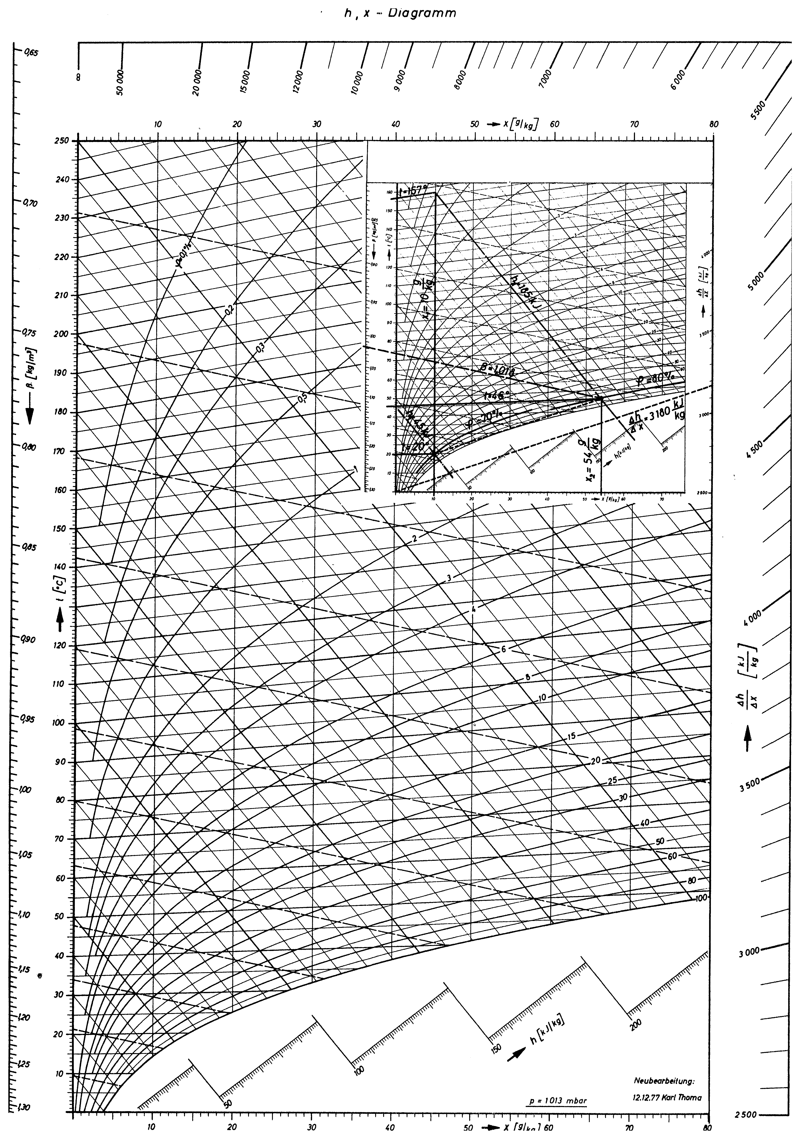
Extrapoler : le diagramme de séchage

Slide 61
Extrapoler : le diagramme de séchage
Exercice :
Je dois sécher un produit dont les caractéristiques sont les suivantes :
    a_{w} départ = 0.9 à 25 °C
    a_{w} final d’équilibre = 0.25
Condition météo :
    température sèche = 23.5°C
    HR = 50%
Données du séchage – tour de séchage 1 temps :
    Température maxi en fin de séchage : 90°C
    HR % = 10%
    Débit d’eau évaporée 3000 kg /heure
Données énergie vapeur :
    Chaleur totale de la vapeur 2762 KJ/ kg
    Retour condensats 80°C

Slide 62
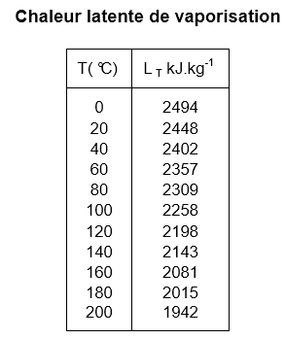
Extrapoler : le diagramme de séchage
Exercice 1 : à l’aide des diagrammes de l’air humide, retrouvez les valeurs suivantes :
1 – le point de rosée TR1 de l’air ambiant
2 – humidité absolue Ha1 de l’air ambiant
3 – la température humide Th1 de l’air ambiant
4 – la température d’entrée Te du sécheur
5 – l’humidité absolue Ha2 de l’air sortant
6 – la température moyenne Tp de la poudre produite
7 – la température humide Th2 de de l’air sortant
8 – la température de rosée TR2 de l’air sortant
9 – le débit d’air Da kg à l’entrée de la tour de séchage – arrondi -2
10 – la quantité d’énergie En KJ nécessaire au séchage par kg ee (CEM)
11 – le besoin en vapeur Vp à l’entrée de la tour de séchage
12 – Le rapport de conso énergétique RCE en kg de vapeur / kg d’eau évaporée
13 – Estimez l’efficacité énergétique théorique Eth du séchage

Slide 63
Extrapoler : le diagramme de séchage
Réponses :
1 – TR1 = 12.5°C ➔ voir diagramme psychrométrique
2 – Ha1 = 9 gr / kg d’air sec
3 – Th1 = 16.7°C ➔ voir diagramme psychrométrique
4 – Te = 187°C
5 – Ha2 = 45 gr / kg d’air sec
6 – Tp = 72°C
7 – Th2 = 47°C = température produit phase 2du séchage
8 – TR2 = 39°C = température de condensation sortie sécheur
9 – Da = 3000 / (45 – 9) = 83 300 kg /h
10 – En = 83 300 x (213.5-46.5) = 13 911 100 kJ / 3000 = 4637 kJ / kg ee
11 – Vp = 13 911 100 / ( 2772 – (80 x 4.19)) = 5708 kg /heure
12 – RCE = 5708 / 3000 = 1.9 kg de vapeur / kg ee
13 - ETh = f T°C de l’air ➔ ( 187 – 90 ) / ( 187 – 23.5 ) = 97 / 163.5 = 0.59
f de l’NRJ ➔ 2400 / 4637 = 0.52

Slide 64
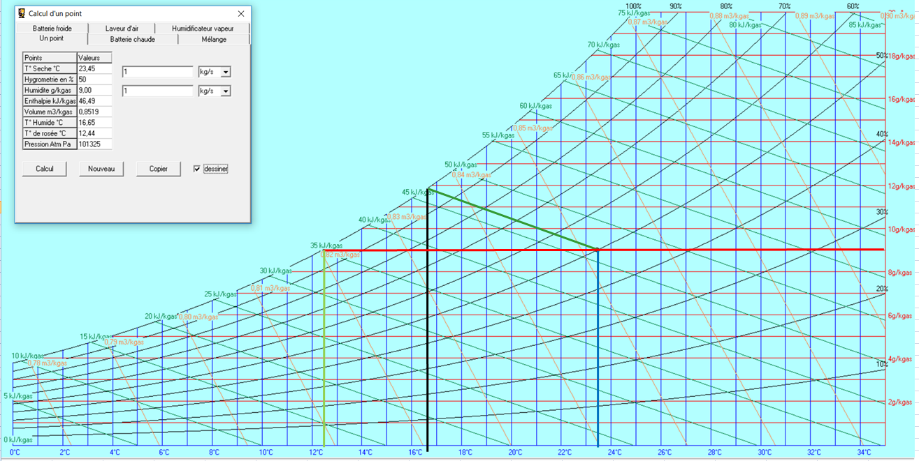
Extrapoler : le diagramme de séchage
Ex : Relevé sur le psychromètre exercice 1 : Température sèche = 23.5 °C, HR = 50%.

Slide 65
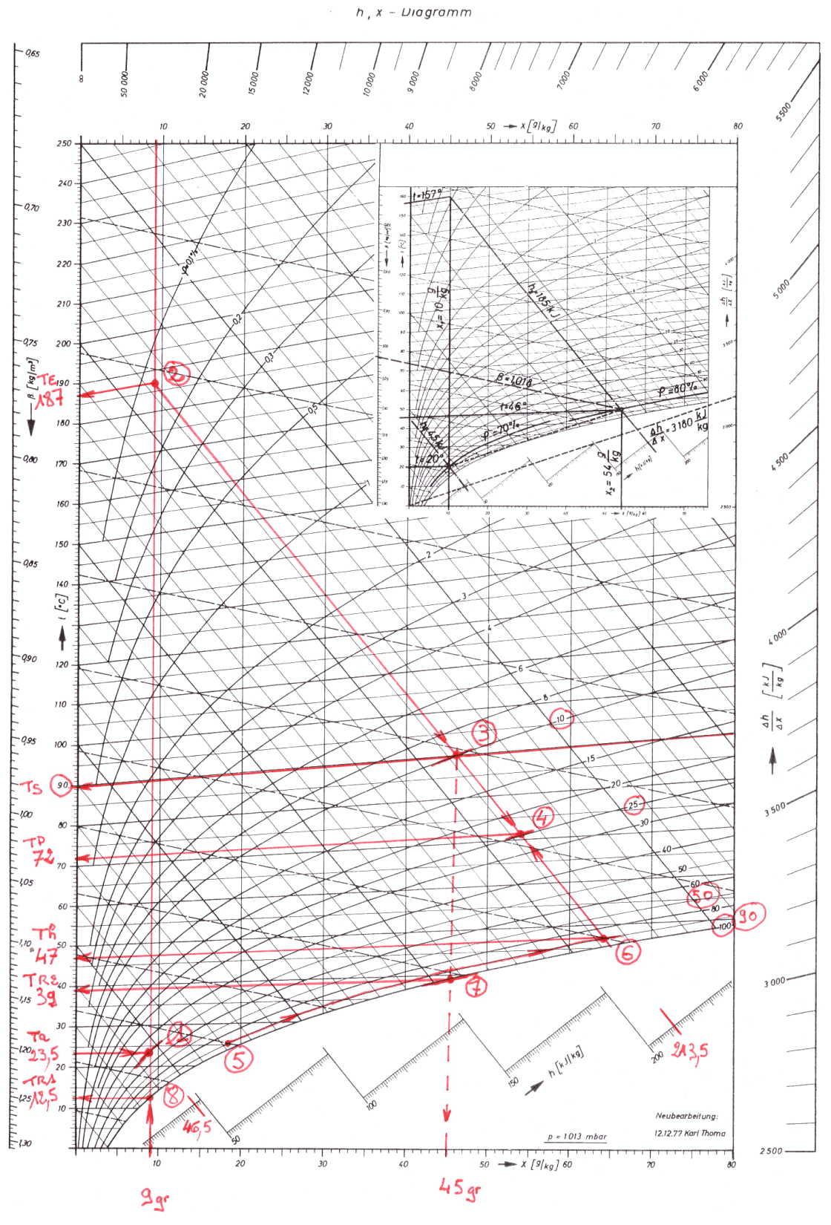
Exercice 2 :
Arrive un orage, l’humidité de l’air entrant monte subitement à 15 gr /kg as.
Quelle correction doit je faire sur les paramètre de séchage, afin d’éviter une modification des caractéristiques du produit final et éviter un risque de bouchage de la tour de séchage ?
Réponse :
Augmenter la température de sortie à 92°C, si le produit le permet ➔ chgt enthalpique
Ou diminuer la température d’entrée de 187°C à 170°C
➔ Pas de chgt enthalpique.

Slide 66
Extrapoler : le diagramme de séchage
Exercice 3 : à partir de l’exercice 1
Pour alimenter le vibro-fluidiseur en air sec et froid, j’utilise une batterie de traitement d’air qui me permet de refroidir l’air ambiant à
6 °C, puis de le réchauffer à 25 °C :
Quelles sont les nouvelles caractéristiques de l’air, Ha2 et hr2% ?
Pourquoi ?
Réponse :
le fait de refroidir l’air en dessous de la température de saturation, située à la température de rosée de 12,5°C et 100% hr, va provoquer la condensation de l’eau ➔
Ha2 = 5,8 gr /kg d’air sec
hr2 = 30%

Slide 67
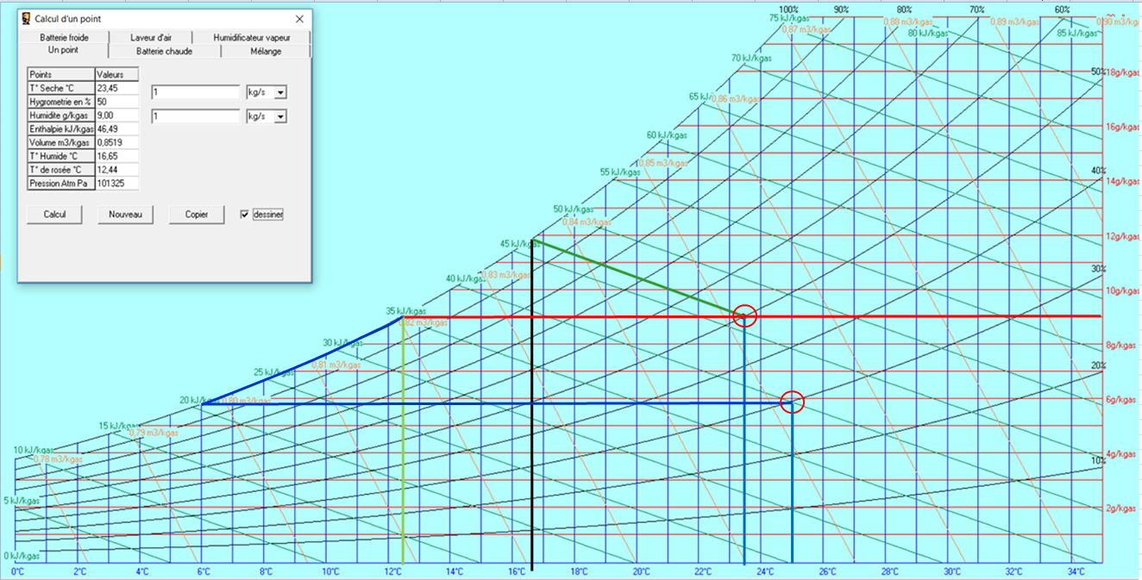
Extrapoler : le diagramme de séchage
Tracé exercice 3

Slide 68
Extrapoler : simuler avec excel
Les différents diagrammes de l’air humide permettent d’avoir une bonne approche des paramètres de séchage, compte tenu des quelques inconnues inévitables comme :
les pertes énergétiques en paroi
les pertes de produit par l’air extrait
le manque d’homogénéité de l’air dans la tour de séchage
la multitude des configurations de sécheurs rencontrée
…etc…
Pour plus de facilité et de précision, chaque outil de séchage peut être simulé soit sur Excel, soit via les logiciels de supervision ou, plus pointu, sur des logiciels de R&D tel que SD2P de l’INRA (P.Schuck)
Les pages suivantes montrent une simulation Excel concernant une tour de séchage MSD sur du Lait 14%. (fichier msdlait.xls)

Slide 69
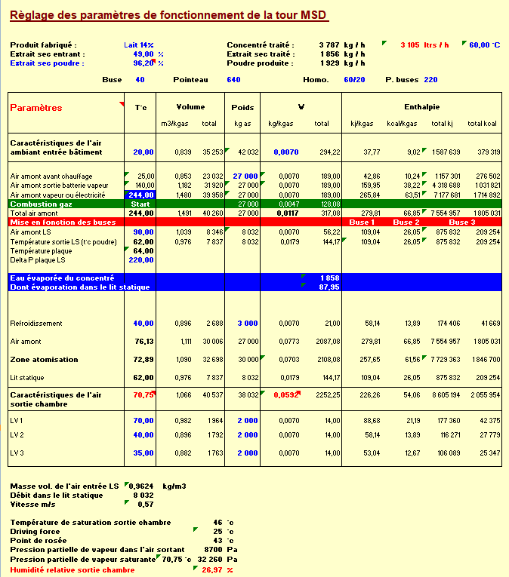
Extrapoler : simuler avec excel

Slide 70
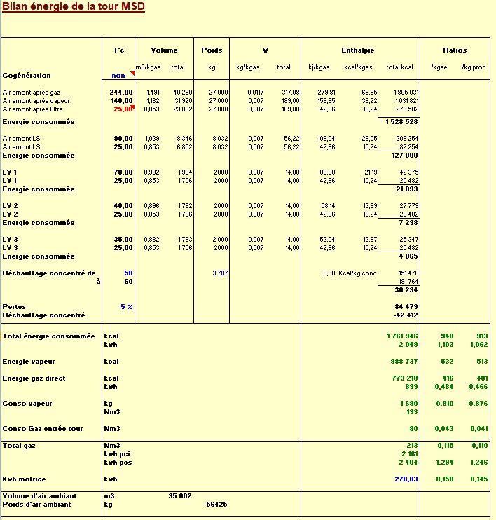
Extrapoler : simuler avec excel

Slide 71
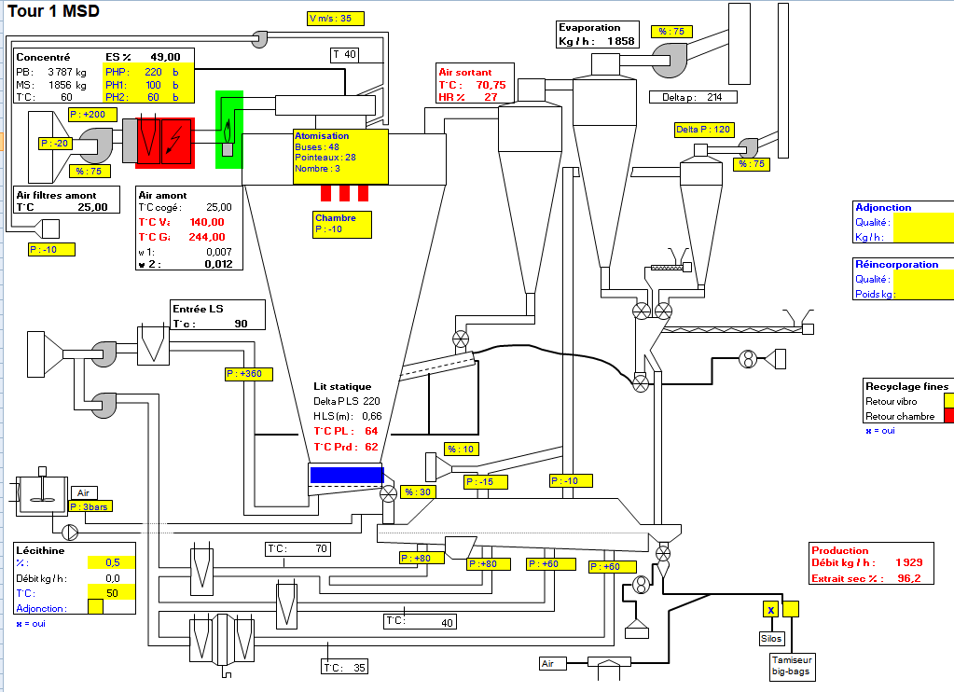
Extrapoler : simuler avec excel

Slide 72
Pour aller plus loin dans l’étude des formules de l’air humide, ouvrir le fichier
Mélange air humide V1.xls
Chapitre suivant,
Le processus de séchage par entrainement et atomisation…

